Slide 1

6
常用UML
建模工具

Slide 2






Rational Rose
Rational Rose是Rational公司出品的一种面向对象的同一建模语言的可视化工具。
支持多种面向对象建模方法
Rational Rose是伴随UML发展而诞生的设计工具，它支持UML、OOSE和OMT。
提供来回旅程项目的能力
当开发者调整组件关系时，Rose能够通过回溯和更新模型的其余部分来保证代码的一致性。
能满足多种建模环境需求
Rational Rose支持Web开发、数据建模、Visual Studio 和C++建模。它可以将需求和系统的体系架构转换成代码并进行可视化。
拥有校验功能
Rational Rose有很强的校验功能，能检查出模型种的很多逻辑错误。
Rational
Rose
提供反复式发展
通过把一个反复的输出作为下一个反复的输入，Rose实现了可以在各个进程中创建新应用的能力。
支持多种语言的双向项目
支持模型转代码和代码转模型，利用双向技术可以实现迭代式开发。
Rational Rose已基本退出市场，IBM推出了Rational Software Architect来代替它。

Slide 3
Visio
Microsoft Office Visio是微软公司出品的软件，最初仅仅是一种画图工具。
Visio2000开始引进软件分析设计功能到代码生成的全部功能。
1
提供了各种模板
这些模版可用于可视化和简化业务流程、跟踪项目和资源、绘制组织结构图、映射网络、绘制建筑地图及优化系统等。
2
Standard版本和Professional版本
Standard具备Professional的许多功能，但是Professional还包含更多图表类型的模板以及若干项高级功能。
3
使用便捷，满足不同图表制作需要
使用Office Visio Professional中的ITIL（IT基础设施库）模板和价值流图模板，可以创建种类更广泛的图表。
兼容性与代码生成
与微软的Office产品能够很好的兼容。Visio更多地支持对微软产品如VB，VC++语言的代码生成。用于图形语义的描述比较方便，难以用于软件开发过程的迭代开发。
4

Slide 4
PowerDesigner
PowerDesigner是Sybase公司的CASE工具集，可以方便地对管理信息系统进行分析设计。
采用模型驱动方法
PowerDesigner采用模型驱动方法，将业务与IT结合起来，可帮助部署有效的企业体系架构，为研发生命周期管理提供强大的分析设计技术。
01
建模与代码生成支持
PowerDesigner支持90%左右的数据库建模，但对UML建模使用的各种图的支持一般。
用PowerDesigner进行UML建模对Sybase的产品、C++、Java、VB、C#语言的代码生成有很好的支持。
02
兼容性
PowerDesigner支持六十多种数据库系统（RDBMS关系数据库管理系统）/版本。运行在Windows平台上并提供了Eclipse插件。
03

Slide 5







StarUML
StarUML是一款开源的UML开发工具，是由韩国公司主导开发的产品。
StarUML发展快、灵活、可扩展性强。
支持XMI
XMI是一种以XML为基础的交换格式，用以交换不同开发工具所生成的UML模型。StarUML接受XMI1.1、1.2和1.3版的导入导出。
可绘制UML中的常用图
StarUML可支持UML2.0的两大类：结构图和行为图共13种图的绘制。
完全免费
StarUML是一个开源软件。
导入Rose文件
StarUML可以读取Rational Rose生成的文件，让原先Rose的用户可以转而使用免费的StarUML。
多种格式
StarUML遵守UML的语法规则，不支持违反语法的动作。
双向工程
正向工程指把设计模型转换为代码框架；逆向工程指把代码转换成设计模型。双向工程提供了一种系统架构或设计模型与代码之间双向交换的机制。
支持模式
StarUML支持23种GoF模式，以及EntityEJB、MessageDrivenEJB、SessionEJB三种常用的EJB模式。

Slide 6
7
StarUML
安装

Slide 7
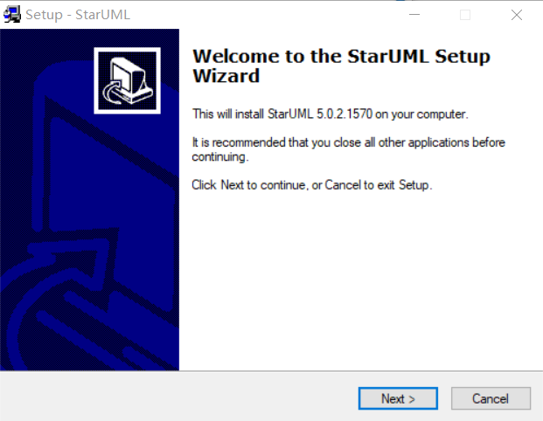
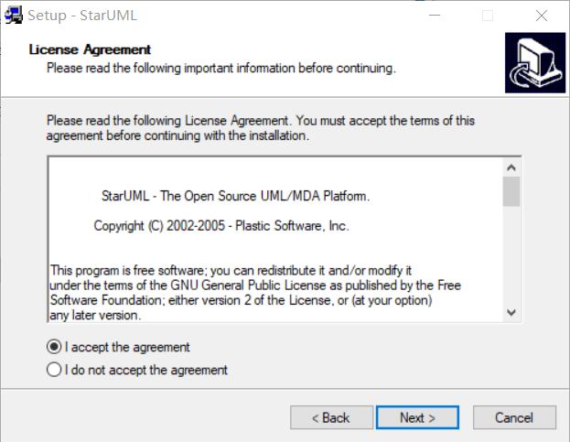
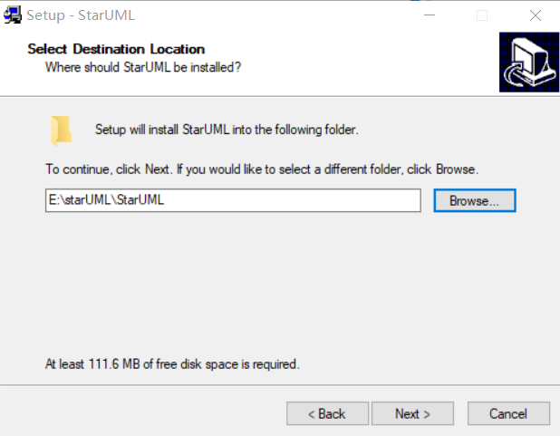
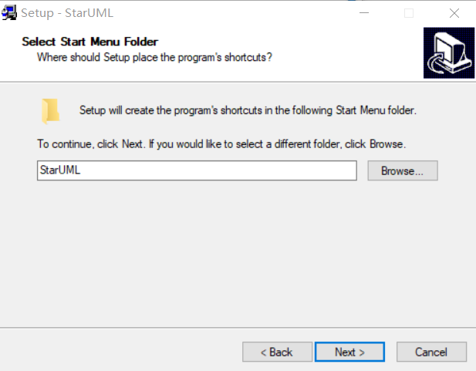
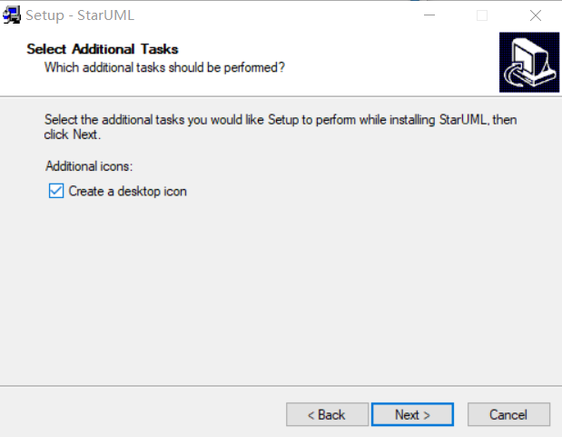
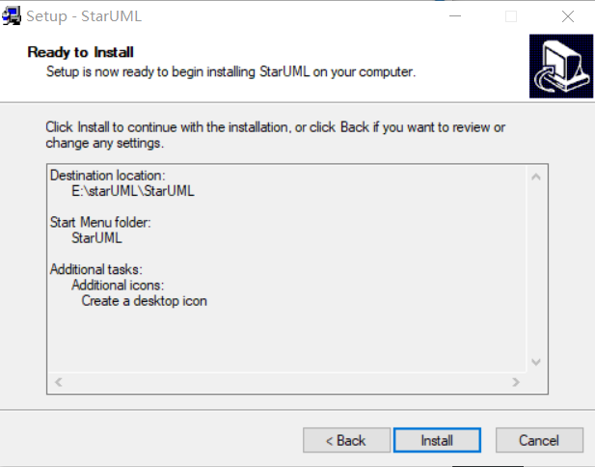
StarUML安装
本次安装使用的是StarUML5.0.2版本。
首先下载安装包
选择接受用户协议
选择软件安装地址
选择开始菜单栏文件夹
选择创建桌面快捷方式
点击install确定安装

